Slide 1


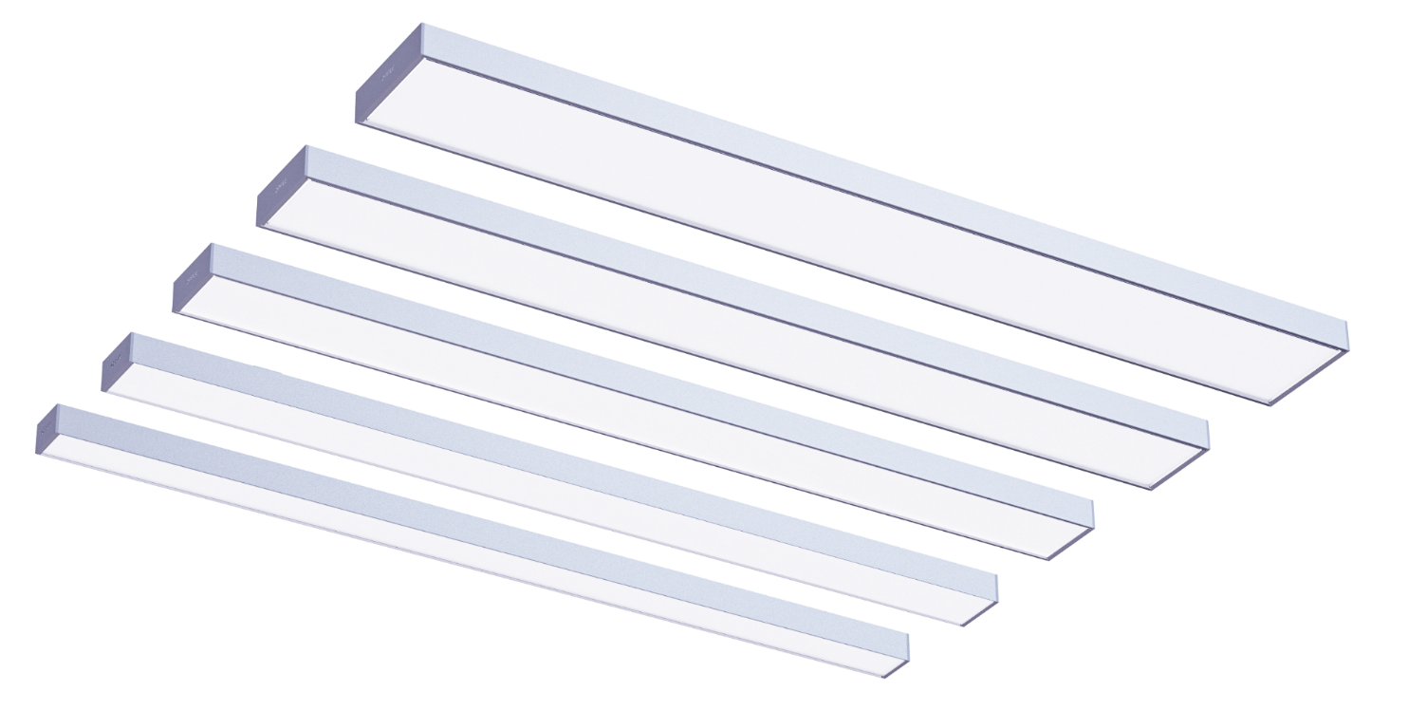
LED线形灯
朗型III系列-新品介绍
照明SPDT
2024年04月

Slide 2
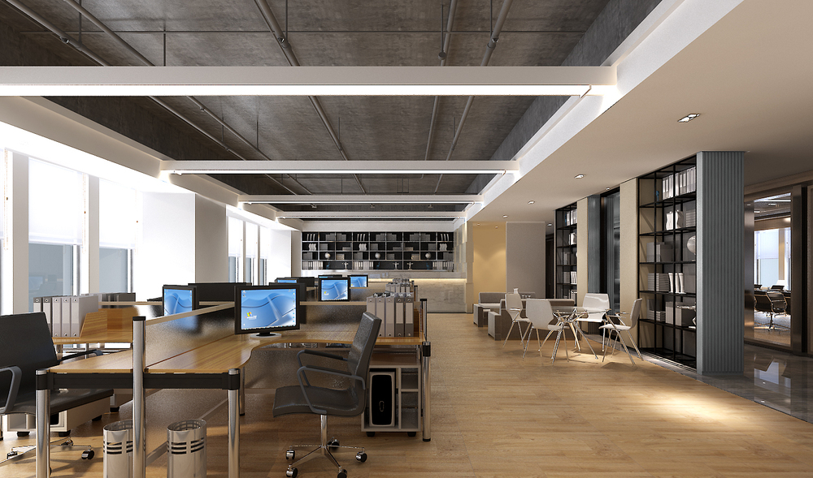
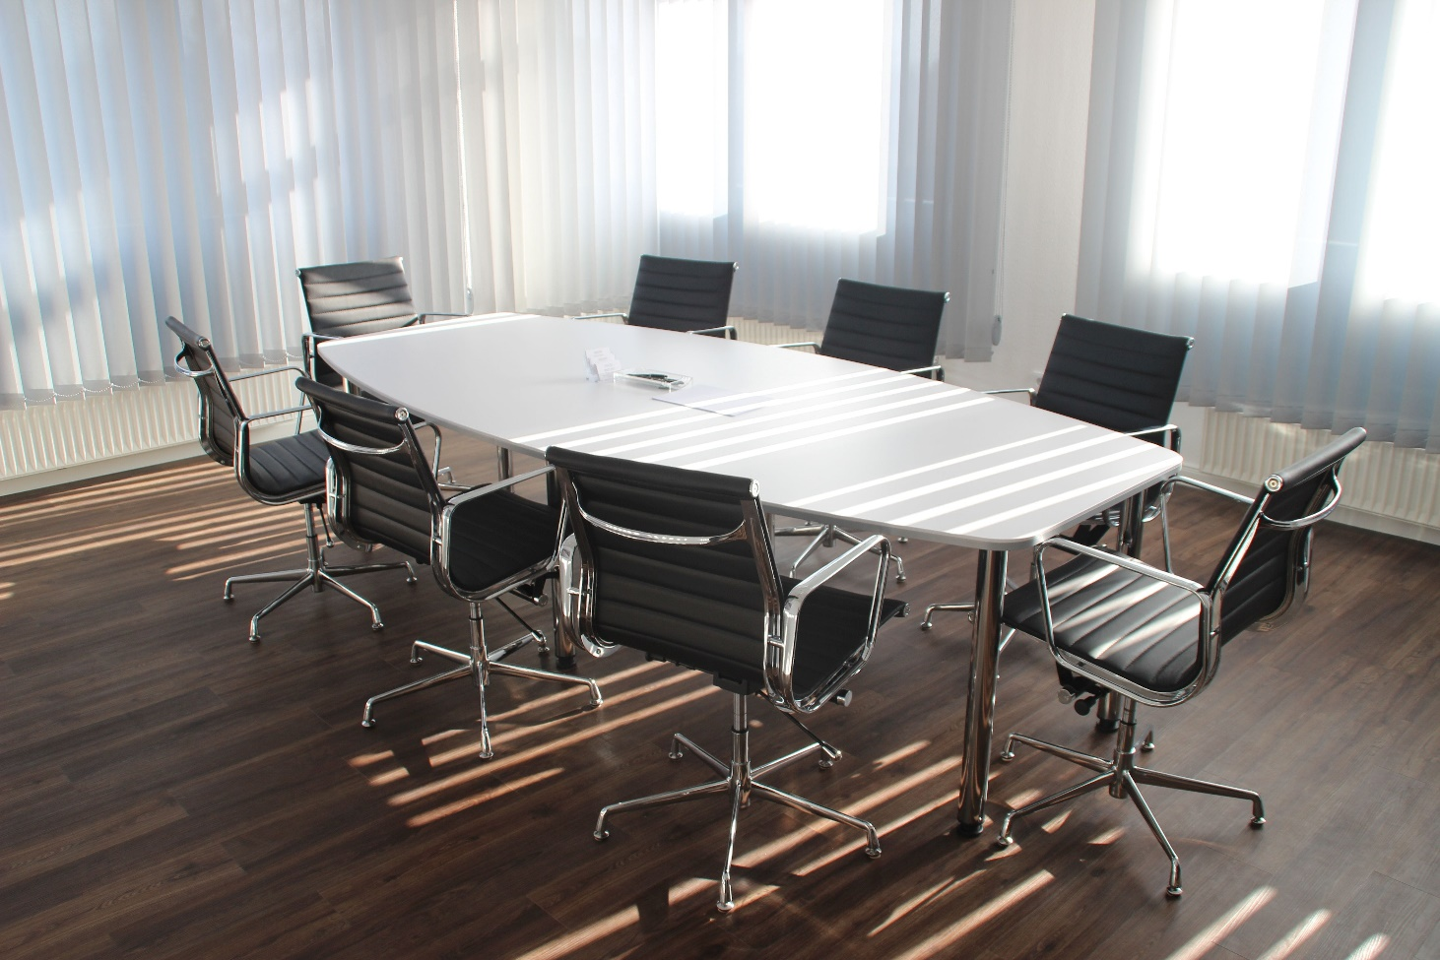
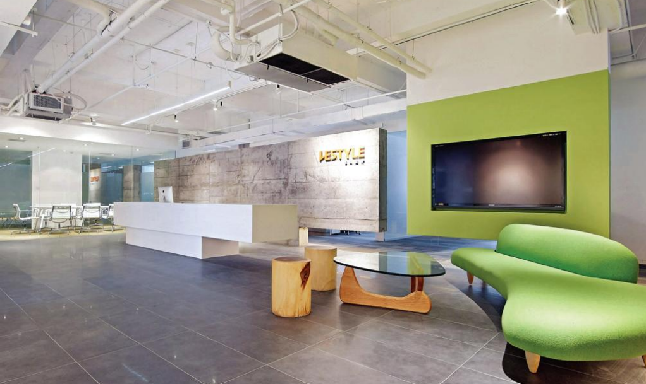
产品介绍 – 场景应用
会客室
办公室
前台
适用于开放办公室、独立办公室、会客洽谈室、前台等办公区域。

Slide 3
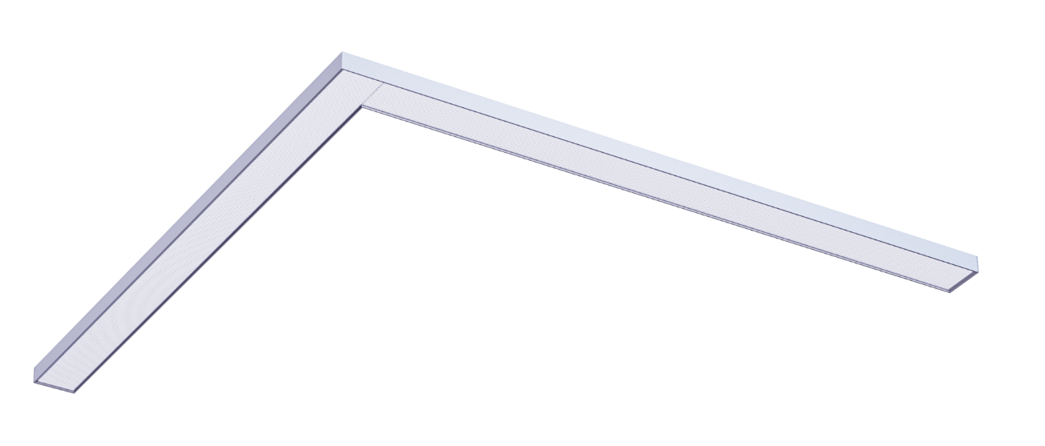
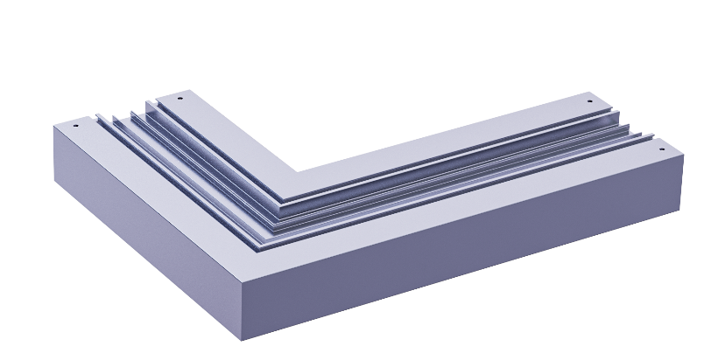
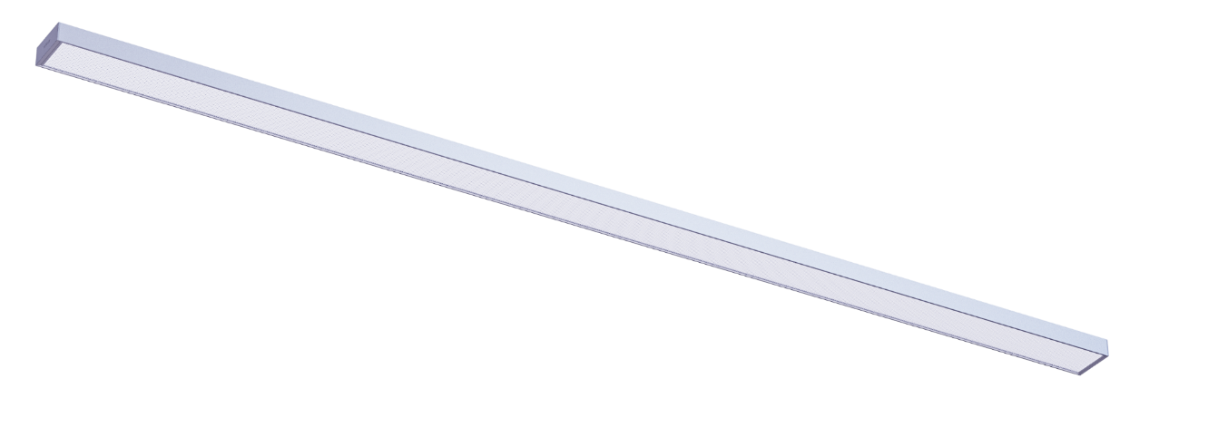
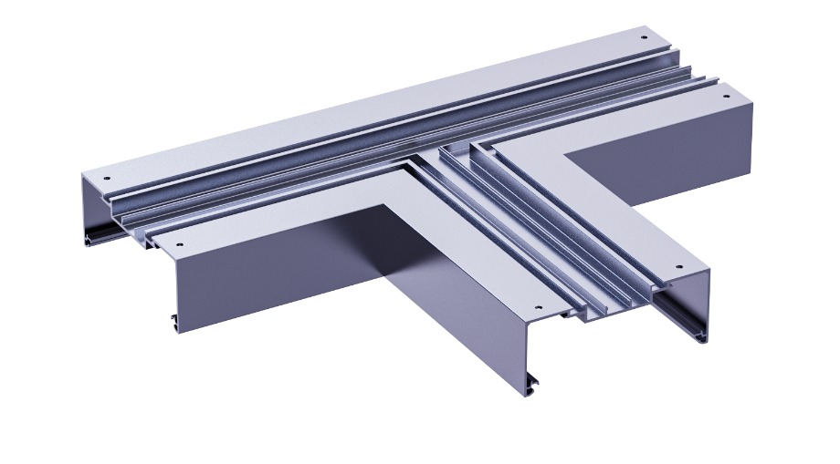
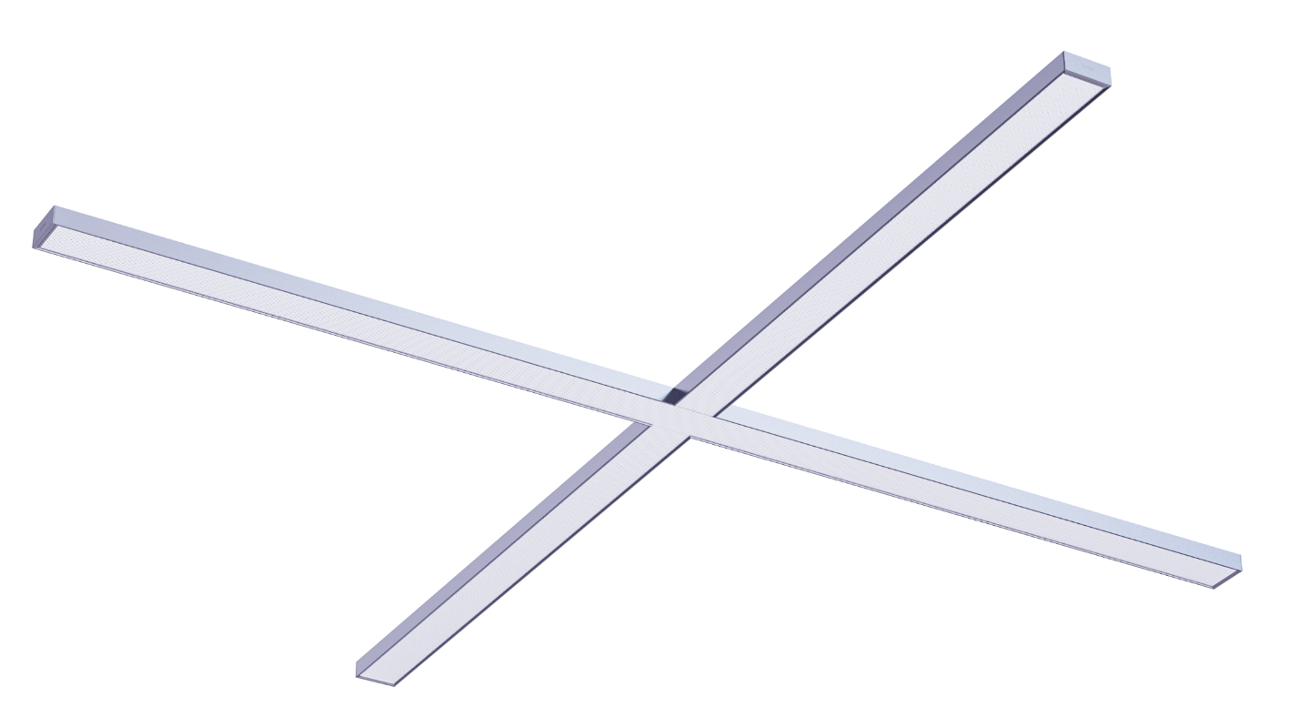
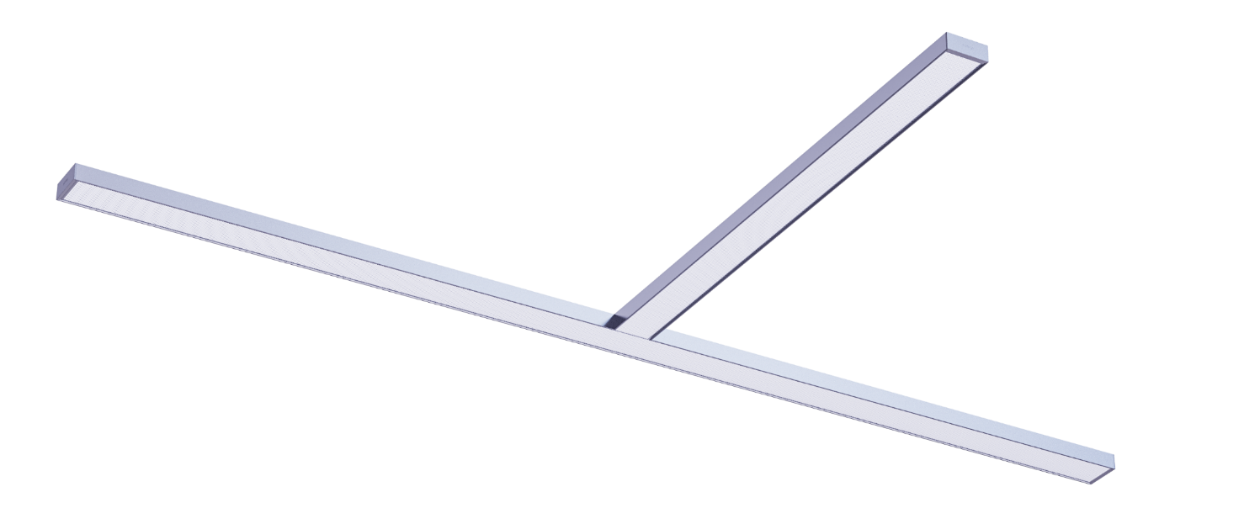
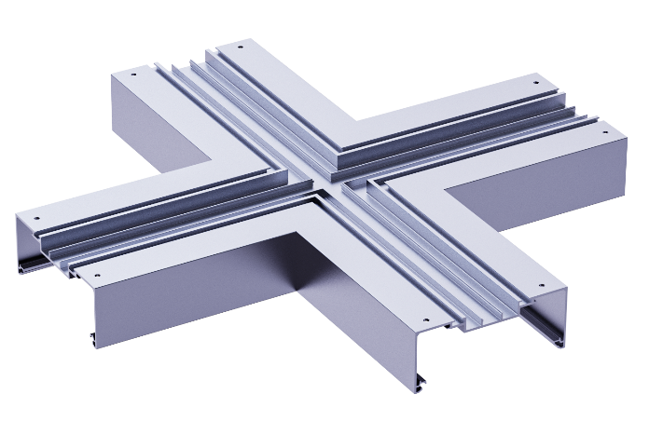
产品介绍 – 丰富配件
转角配件
外90°转角
直线拼接
转角拼接
T形转角
T字型拼接
十字型拼接
其他组合
十字转角
丰富的转角配件，自由组合搭配

Slide 4
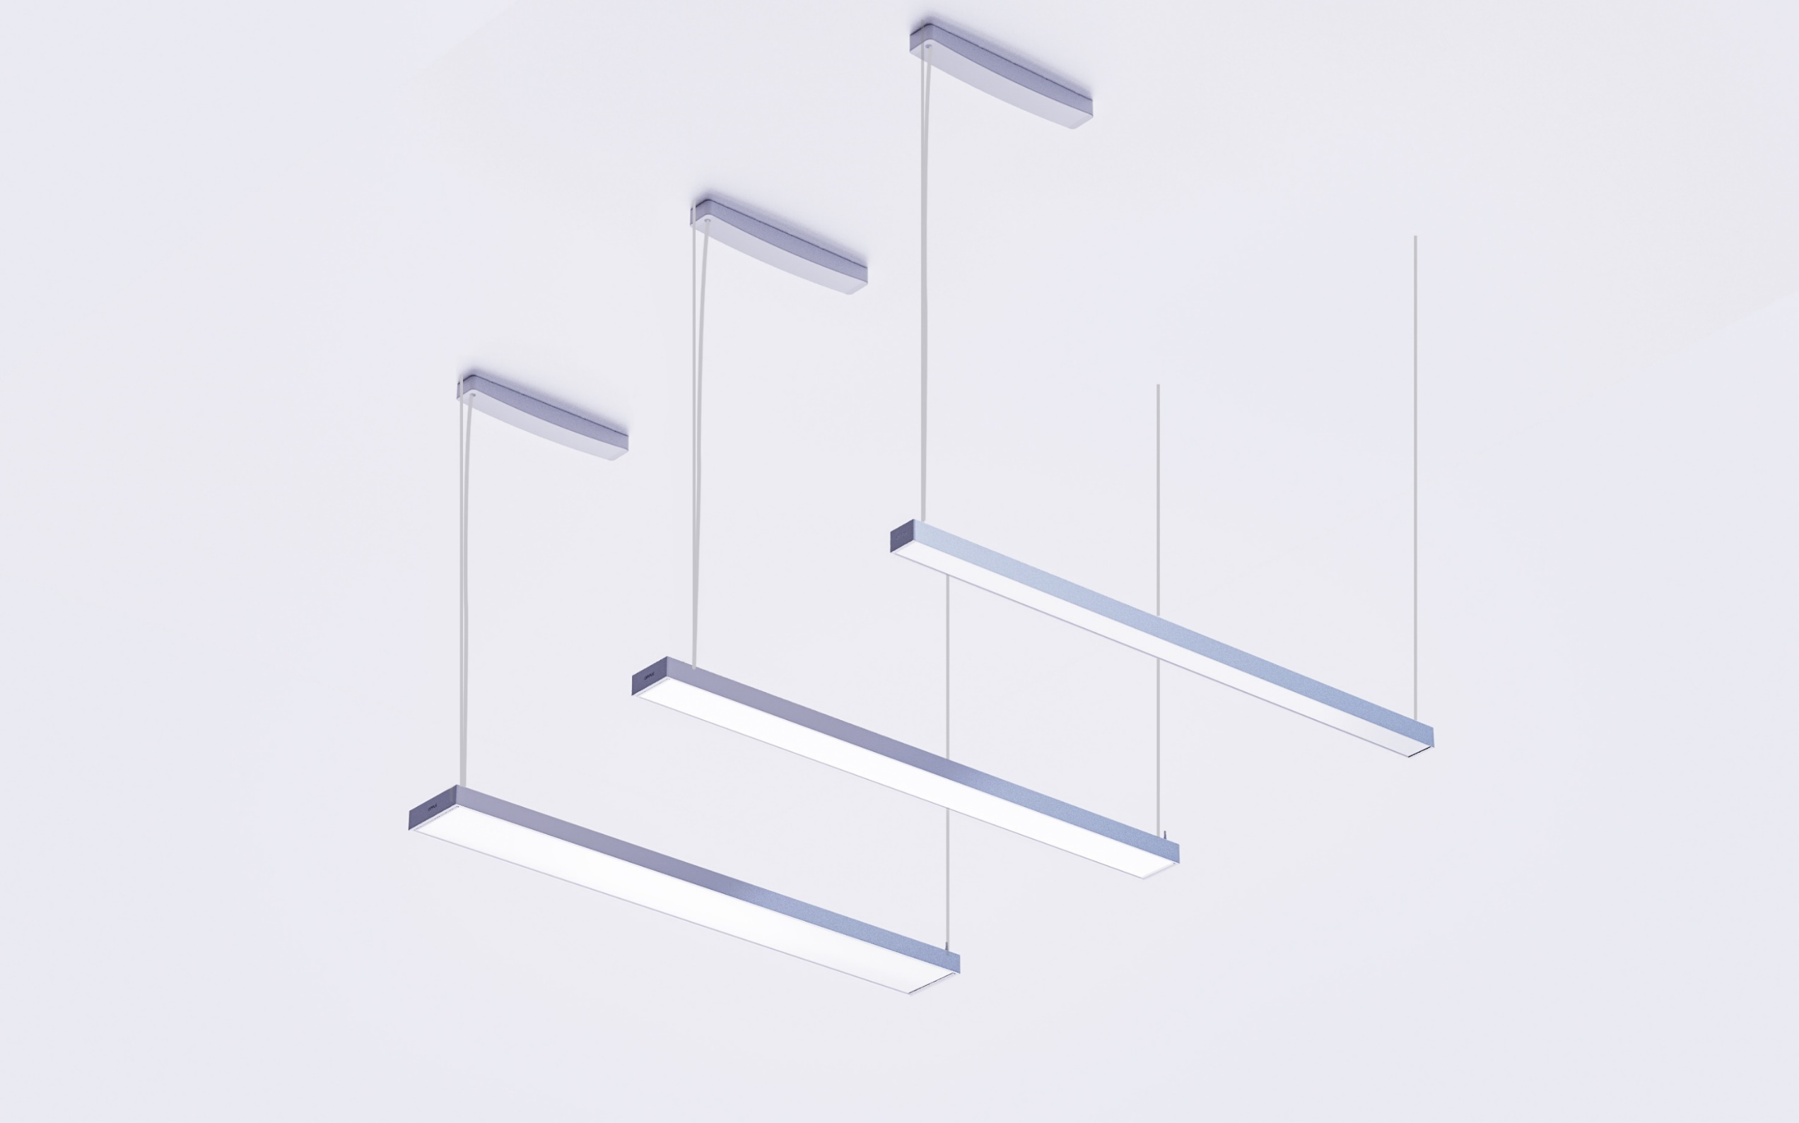
产品介绍 – 丰富配件
吸顶盒安装
拼接款24V驱动可置于灯体上，也可使用吸顶盒吸顶安装，视觉上更加美观

Slide 5
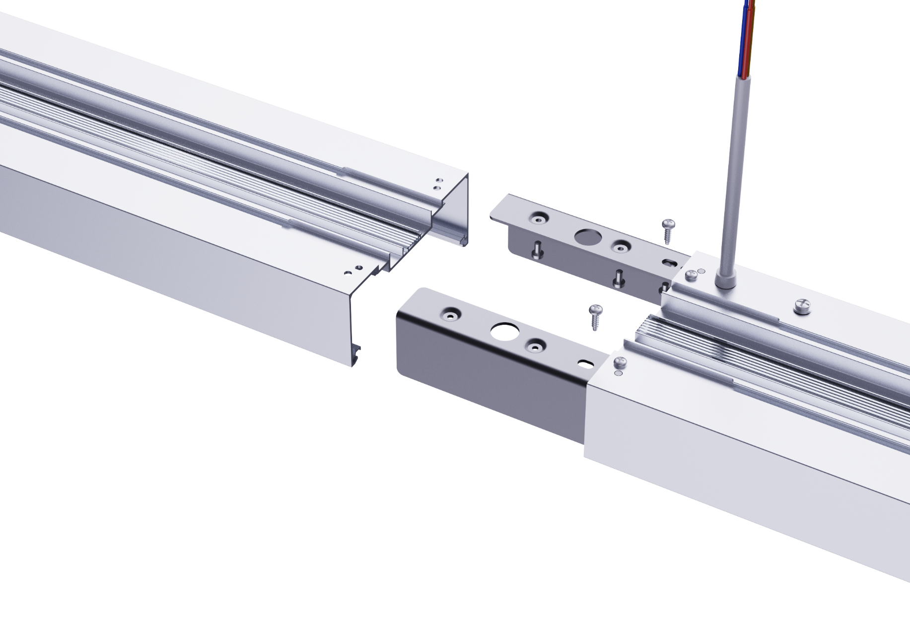
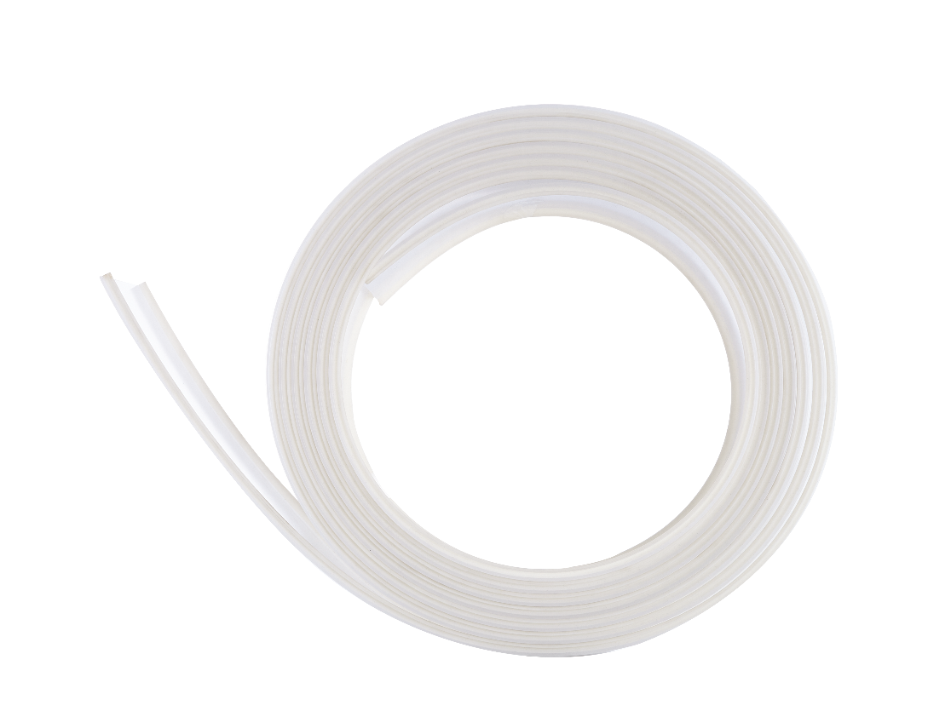
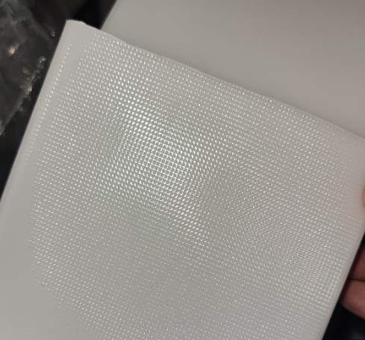
产品介绍 – 无缝出光
无缝连续连拼
优化拼接方案,型材不易变形弯曲，无缝拼接，侧边不漏光，视觉无暗影
注：拼接款卷料为棱晶板，减少上一代产品出现的波浪纹、拉丝痕等问题
扩散棱晶卷料

Slide 6
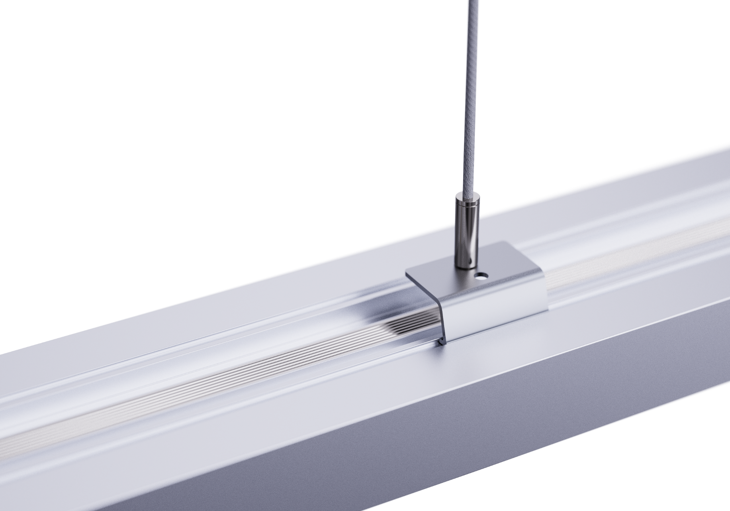
产品介绍 – 上出光定制
单边吊装
拼接款灯体预留灯带卡槽，可定制上出光，单边吊装，便于上出光安装

Slide 7
产品介绍 – 拼接款选灯方法
■ 标准品sku介绍（以80尺寸吊装为例）
 | 物料代码 | 物料描述 | Sku介绍
拼接款灯体-吊装 | 529000112300 | LBG120030TT05-朗型III-30W-1.2m-80-857-吊-拼 | 吊装拼接sku，灯具无电源、面罩、端盖和吊装配件
拼接款端盖-吊装 | 529098033600 | 朗型III-端盖-80-吊（2pcs） | 灯具拼接完成后，两端安装,吊装使用
拼接配件-吊装 | 529098035800 | 朗型III-拼接配件-吊装-60/80 | 60、80尺寸的拼接吊装灯具拼接使用
吊装配件-吊装 | 529098037500 | 朗型III-吊装配件（含吊线） | 拼接款吊装配件，内含一对吊装吊件、一对吊绳
拼接款卷料-吊装/嵌装共用 | 529098034200 | 朗型III-扩散板配件-80宽-20m | 拼接完成插入卷料，连续出光无暗影（棱晶板）
输入线-吊装/嵌装共用 | 529098036000 | 朗型III-输入线-单色 | 用于拼接灯具和24V电源的连接（单色使用）
拼接款电源-吊装/嵌装共用 | 820009002500 | 成品件-OP-IESVC2400024E1-01-独立240W恒压24V端子式 | 外置电源，用于拼接款灯具

Slide 8
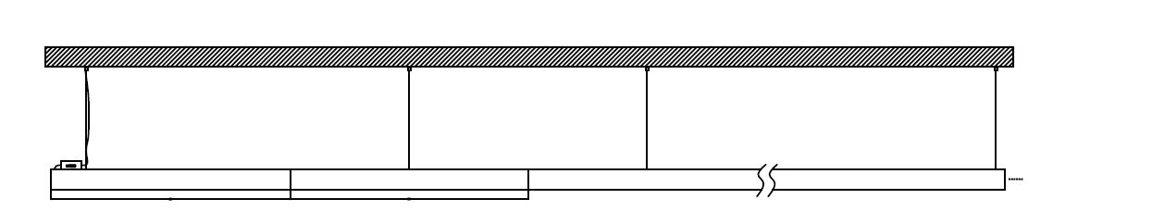
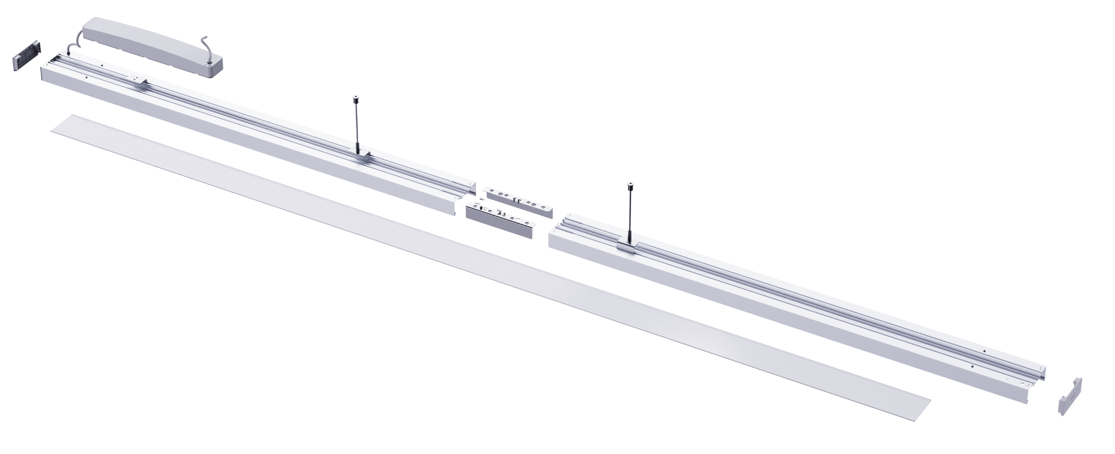
产品介绍 – 拼接款选灯方法
拼接款：24V恒压方案
24V电源
■ 拼接吊装款连接（单边接驱动）
24V恒压驱动
*电源一端放置，最大拼接 5 根灯
220V市电
拼接配件
端盖
一体扩散面罩
将扩散面罩裁剪到合适长度后进行安装
*嵌装款拼接方式可参考吊装款

Slide 9
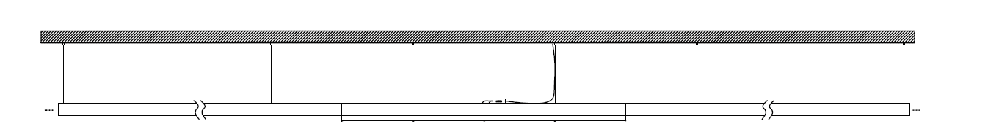
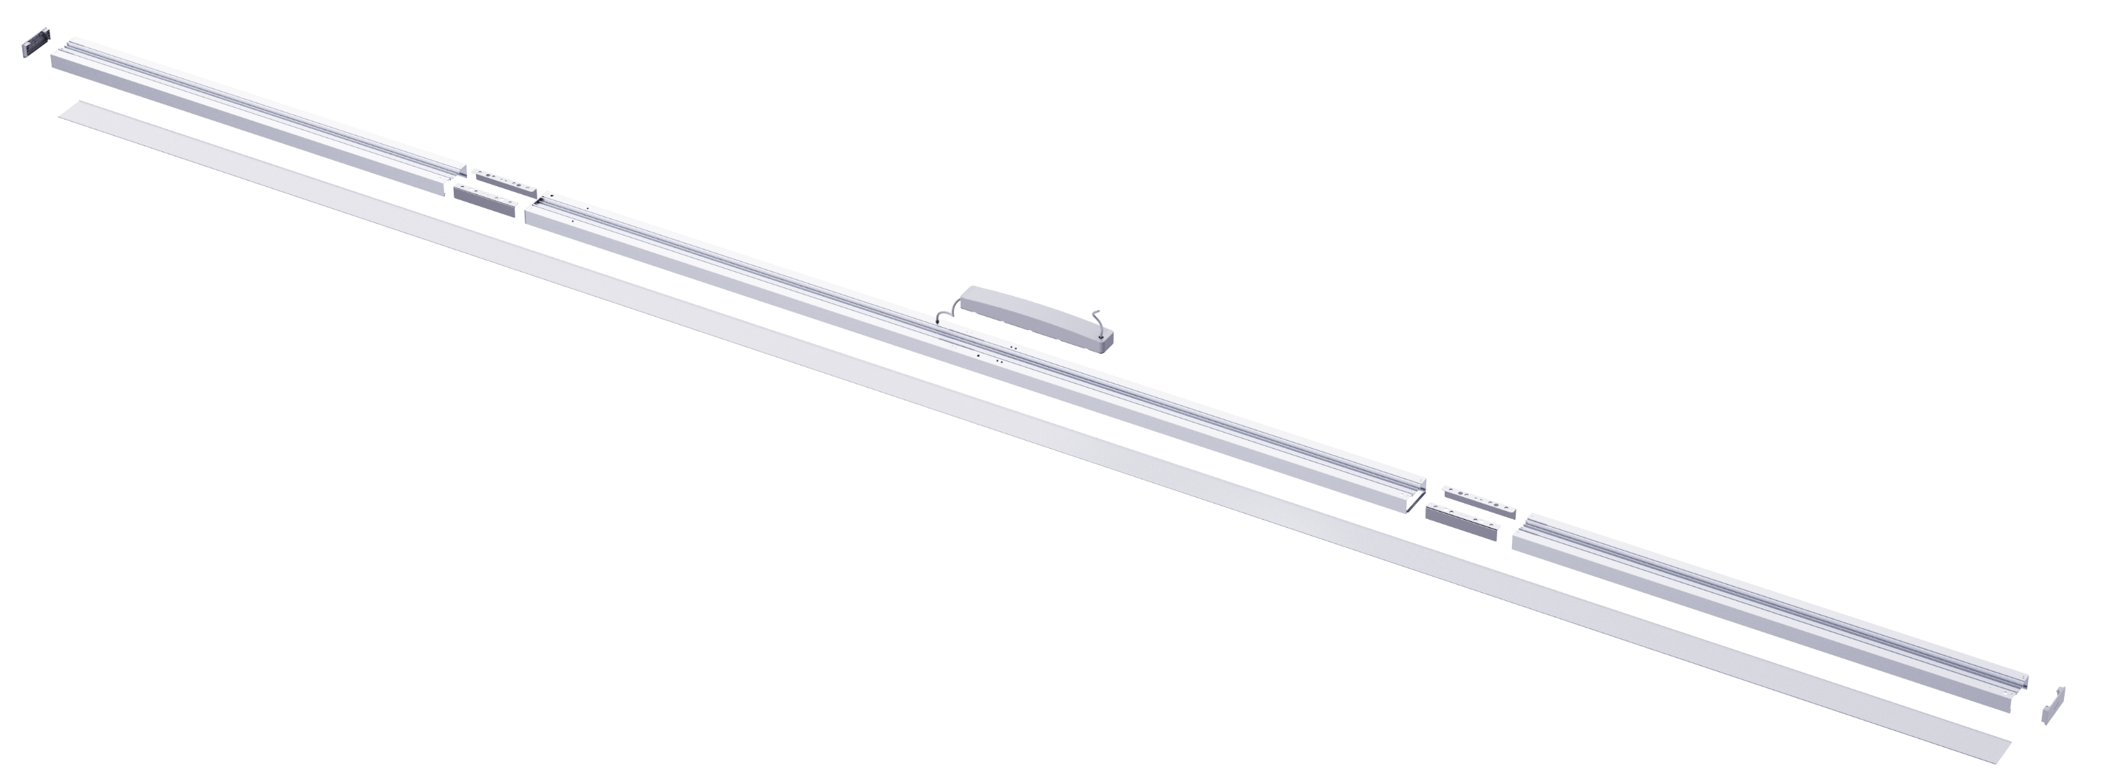
产品介绍 – 拼接款选灯方法
拼接款：24V恒压方案
■ 拼接吊装款连接（驱动中置）
24V电源
*电源中间放置，最长拼接 10 根灯(双向各五根）
端盖
220V市电
24V恒压驱动
拼接配件
一体扩散面罩
端盖
将扩散面罩裁剪到合适长度后进行安装
*嵌装款拼接方式可参考吊装款

Slide 10
产品介绍 – 尺寸齐全(单灯）
 | 40宽 | 60宽 | 80宽 | 100宽 | 120宽 | 150宽
功率 | 20W | 20W | 30W | 30W | 40W | 40W
光效(单灯） | 100lm/W | 110lm/W
色温 | 5700K
尺寸-吊 | / | 1207*60*40 | 1207*80*40 | 1207*100*40 | 1207*120*40 | 1207*150*40
尺寸-嵌 | 1219*56*35 | 1219*76*35 | 1219*96*35 | 1219*116*35 | 1219*136*35 | 1219*166*35
显指 | 80
PF | 0.9
控制 | 开关
安装方式 | 嵌装 | 嵌装/吊装
*以上为典型配置参数，支持色温、金属色端盖、长度、上出光定制

Slide 11
产品介绍 – 尺寸齐全(拼接）
 | 40宽 | 60宽 | 80宽 | 100宽 | 120宽 | 150宽
功率 | 20W | 30W | 30W | 30W | 40W | 40W
光效(单灯） | 80lm/W |  | 85lm/W
色温 | 5700K | 5700K/2700K-5700K
拼接方式 | 直线 | 直线、T、L、十 | 直线、T、L、十 | 直线、T、L、十 | 直线 | 直线
尺寸-吊 | / | 1200*60*40 | 1200*80*40 | 1200*100*40 | 1200*120*40 | 1200*150*40
尺寸-嵌 | 1200*56*35 | 1200*76*35 | 1200*96*35 | 1200*116*35 | 1200*136*35 | 1200*166*35
显指 | 80
控制 | 开关/DALI/BLE
安装方式 | 嵌装 | 嵌装/吊装
*以上为典型配置参数，支持色温、金属色端盖、长度、上出光定制

Slide 12
产品介绍 – 单灯sku清单
尺寸规格 | 物料代码 | 物料描述
嵌装-40-单灯 | 529002045100 | LBG12002004-朗型III-20W-1.2m-40-857-嵌-单 | 嵌装单灯
嵌装-60-单灯 | 529002045200 | LBG12002002-朗型III-20W-1.2m-60-857-嵌-单
嵌装-80-单灯 | 529002045300 | LBG12003011-朗型III-30W-1.2m-80-857-嵌-单
嵌装-100-单灯 | 529002045400 | LBG12003012-朗型III-30W-1.2m-100-857-嵌-单
嵌装-120-单灯 | 529002045500 | LBG12004005-朗型III-40W-1.2m-120-857-嵌-单
嵌装-150-单灯 | 529002045600 | LBG12004002-朗型III-40W-1.2m-150-857-嵌-单
吊装-60-单灯 | 529000111600 | LBG12002003-朗型III-20W-1.2m-60-857-吊-单 | 吊装单灯
吊装-80-单灯 | 529000111700 | LBG12003009-朗型III-30W-1.2m-80-857-吊-单
吊装-100-单灯 | 529000111800 | LBG12003010-朗型III-30W-1.2m-100-857-吊-单
吊装-120-单灯 | 529000112000 | LBG12004003-朗型III-40W-1.2m-120-857-吊-单
吊装-150-单灯 | 529000112100 | LBG12004004-朗型III-40W-1.2m-150-857-吊-单
吊装-100-单灯 | 529000111900 | LBG12003010-朗型III-30W-1.2m-100-957-单吊-三星
吊绳 | 599007083600 | R-吊线组件-铁丝镀锌-1.5*1500 | 用于搭配吊装单灯的吊线，内含一对吊绳

Slide 13
产品介绍 – 拼接灯体sku清单
尺寸规格 | 1.2M物料代码 | 1.2M物料描述 | 0.6M物料代码 | 0.6M物料描述
嵌装-40 | 529002045700 | LBG120020TT01-朗型III-20W-1.2m-40-857-嵌-拼 | 529002059800 | 朗型III-10W-0.6m-40-857-嵌-拼
嵌装-60 | 529002045800 | LBG120020TT02-朗型III-30W-1.2m-60-857-嵌-拼 | 529002059900 | 朗型III-15W-0.6m-60-857-嵌-拼
嵌装-80 | 529002045900 | LBG120030TT01-朗型III-30W-1.2m-80-857-嵌-拼 | 529002060000 | 朗型III-15W-0.6m-80-857-嵌-拼
嵌装-100 | 529002046000 | LBG120030TT02-朗型III-30W-1.2m-100-857-嵌-拼 | 529002060100 | 朗型III-15W-0.6m-100-857-嵌-拼
嵌装-120 | 529002046100 | LBG120040TT01-朗型III-40W-1.2m-120-857-嵌-拼 | 529002060200 | 朗型III-20W-0.6m-120-857-嵌-拼
嵌装-150 | 529002046200 | LBG120040TT02-朗型III-40W-1.2m-150-857-嵌-拼 | 529002060300 | 朗型III-20W-0.6m-150-857-嵌-拼
嵌装双色-60 | 529002046400 | LBG120020TT04-朗型III-30W-1.2m-60-82757-拼嵌 | 529002060500 | 朗型III-15W-0.6m-60-82757-拼嵌
嵌装双色-80 | 529002046500 | LBG120030TT03-朗型III-30W-1.2m-80-82757-拼嵌 | 529002060600 | 朗型III-15W-0.6m-80-82757-拼嵌
嵌装双色-100 | 529002046600 | LBG120030TT04-朗型III-30W1.2m-100-82757-拼嵌 | 529002060700 | 朗型III-15W0.6m-100-82757-拼嵌
嵌装双色-120 | 529002046700 | LBG120040TT03-朗型III-40W1.2m-120-82757-拼嵌 | 529002060800 | 朗型III-20W0.6m-120-82757-拼嵌
嵌装双色-150 | 529002046800 | LBG120040TT04-朗型III-40W1.2m-150-82757-拼嵌 | 529002060900 | 朗型III-20W0.6m-150-82757-拼嵌
吊装-60 | 529000112200 | LBG120020TT05-朗型III-30W-1.2m-60-857-吊-拼 | 529000118300 | 朗型III-15W-0.6m-60-857-吊-拼
吊装-80 | 529000112300 | LBG120030TT05-朗型III-30W-1.2m-80-857-吊-拼 | 529000118400 | 朗型III-15W-0.6m-80-857-吊-拼
吊装-100 | 529000112400 | LBG120030TT06-朗型III-30W-1.2m-100-857-吊-拼 | 529000118500 | 朗型III-15W-0.6m-100-857-吊-拼
吊装-120 | 529000112500 | LBG120040TT05-朗型III-40W-1.2m-120-857-吊-拼 | 529000118600 | 朗型III-20W-0.6m-120-857-吊-拼
吊装-150 | 529000112600 | LBG120040TT06-朗型III-40W-1.2m-150-857-吊-拼 | 529000118700 | 朗型III-20W-0.6m-150-857-吊-拼
吊装双色-60 | 529000112700 | LBG120020TT07-朗型III-30W-1.2m-60-82757-拼吊 | 529000118800 | 朗型III-15W-0.6m-60-82757-拼吊
吊装双色-80 | 529000112800 | LBG120030TT07-朗型III-30W-1.2m-80-82757-拼吊 | 529000118900 | 朗型III-15W-0.6m-80-82757-拼吊
吊装双色-100 | 529000112900 | LBG120030TT08-朗型III-30W1.2m-100-82757-拼吊 | 529000119000 | 朗型III-15W0.6m-100-82757-拼吊
吊装双色-120 | 529000113000 | LBG120040TT07-朗型III-40W1.2m-120-82757-拼吊 | 529000119100 | 朗型III-20W0.6m-120-82757-拼吊
吊装双色-150 | 529000113100 | LBG120040TT08-朗型III-40W1.2m-150-82757-拼吊 | 529000119200 | 朗型III-20W0.6m-150-82757-拼吊
拼接吊装灯体需搭配吊线配件-529098037500 朗型III-吊装配件（含吊线）

Slide 14
产品介绍 – 拼接灯体sku清单
尺寸规格 | 物料代码 | 物料描述
拼接嵌装-60-L | 529002046900 | LBG04000801-朗型III-60-857-嵌-L
拼嵌装接-60-T | 529002047000 | LBG04000802-朗型III-60-857-嵌-T
拼接嵌装-60-X | 529002047100 | LBG04000803-朗型III-60-857-嵌-十
拼接嵌装-80-L | 529002047200 | LBG04001001-朗型III-80-857-嵌-L
拼接嵌装-80-T | 529002047300 | LBG04001002-朗型III-80-857-嵌-T
拼接嵌装-80-X | 529002047400 | LBG04001003-朗型III-80-857-嵌-十
拼接嵌装-100-L | 529002047500 | LBG04001201-朗型III-100-857-嵌-L
拼接嵌装-100-T | 529002047600 | LBG04001202-朗型III-100-857-嵌-T
拼接嵌装-100-X | 529002047700 | LBG04001203-朗型III-100-857-嵌-十
拼接吊装-60-L | 529000113200 | LBG04000804-朗型III-60-857-吊-L
拼接吊装-60-T | 529000113300 | LBG04000805-朗型III-60-857-吊-T
拼接吊装-60-X | 529000113400 | LBG04000806-朗型III-60-857-吊-十
拼接吊装-80-L | 529000113500 | LBG04001004-朗型III-80-857-吊-L
拼接吊装-80-T | 529000113600 | LBG04001005-朗型III-80-857-吊-T
拼接吊装-80-X | 529000113700 | LBG04001006-朗型III-80-857-吊-十
拼接吊装-100-L | 529000113800 | LBG04001204-朗型III-100-857-吊-L
拼接吊装-100-T | 529000113900 | LBG04001205-朗型III-100-857-吊-T
拼接吊装-100-X | 529000114000 | LBG04001206-朗型III-100-857-吊-十
拼接吊装灯体需搭配吊线配件-529098037500 朗型III-吊装配件（含吊线）

Slide 15
产品介绍 – 拼接配件sku清单
尺寸规格 | 物料代码 | 物料描述
嵌装-40-端盖 | 529098032900 | 朗型III-端盖-40-嵌（2pcs）
嵌装-60-端盖 | 529098033000 | 朗型III-端盖-60-嵌（2pcs）
嵌装-80-端盖 | 529098033100 | 朗型III-端盖-80-嵌（2pcs）
嵌装-100-端盖 | 529098033200 | 朗型III-端盖-100-嵌（2pcs）
嵌装-120-端盖 | 529098033300 | 朗型III-端盖-120-嵌（2pcs）
嵌装-150-端盖 | 529098033400 | 朗型III-端盖-150-嵌（2pcs）
吊装-60-端盖 | 529098033500 | 朗型III-端盖-60-吊（2pcs）
吊装-80-端盖 | 529098033600 | 朗型III-端盖-80-吊（2pcs）
吊装-100-端盖 | 529098033700 | 朗型III-端盖-100-吊（2pcs）
吊装-120-端盖 | 529098033800 | 朗型III-端盖-120-吊（2pcs）
吊装-150-端盖 | 529098033900 | 朗型III-端盖-150-吊（2pcs）
40-扩散板 | 529098034000 | 朗型III-扩散板配件-40宽-20m
60-扩散板 | 529098034100 | 朗型III-扩散板配件-60宽-20m
80-扩散板 | 529098034200 | 朗型III-扩散板配件-80宽-20m
100-扩散板 | 529098034300 | 朗型III-扩散板配件-100宽-20m
120-扩散板 | 529098034400 | 朗型III-扩散板配件-120宽-20m
150-扩散板 | 529098034500 | 朗型III-扩散板配件-150宽-20m
拼接配件-嵌装 | 529098035600 | 朗型III-拼接配件-嵌装-40/60/80
拼接配件-嵌装 | 529098035700 | 朗型III-拼接配件-嵌装-100/120/150
拼接配件-吊装 | 529098035800 | 朗型III-拼接配件-吊装-60/80
拼接配件-吊装 | 529098035900 | 朗型III-拼接配件-吊装-100/120/150
配件 | 529098036000 | 朗型III-输入线-单色
配件 | 529098036100 | 朗型III-输入线-调色
配件 | 529098036200 | 朗型III-80/100吸顶配件
配件 | 529098036300 | 朗型III-电源吸顶盒
配件 | 529098037500 | 朗型III-吊装配件（含吊线） | 一对吊装配件和一对吊绳

Slide 16

产品介绍 – 拼接款电源sku清单
尺寸规格 | 物料代码 | 物料描述
CCC认证-24V驱动 | 820009002200 | 成品件-OP-IESVC0360024E1-01-独立36W恒压24V端子式
CCC认证-24V驱动 | 820009000900 | 成品件-OP-IESVC0600024E1-01-独立60W恒压24V端子式
CCC认证-24V驱动 | 820009000700 | 成品件-OP-IESVC1200024E1-01-独立120W恒压24V端子式
CCC认证-24V驱动 | 820009002500 | 成品件-OP-IESVC2400024E1-01-独立240W恒压24V端子式
CQC认证-24V驱动 | 820001002200 | 成品件-OP-IESVH0800024E1-01-昆仑Lite电源-24V80W
CQC认证-24V驱动 | 820001002300 | 成品件-OP-IESVH1500024E1-01-昆仑Lite-24V150W
CQC认证-24V驱动 | 820001002400 | 成品件-OP-IESVH3000024E1-01-昆仑Lite-24V300W
24V调色驱动 | 820009006900 | 成品件-OP-IDSVC0800024S2-01-朗型III-调色80W
24V调色驱动 | 820009007100 | 成品件-OP-DY220/200-24CV/2-WB-朗型III-调色200W
蓝牙模块 | 822006000100 | OP-RY-IOT-CBX-QLV3-SIG | 搭配调色驱动使用

Slide 17
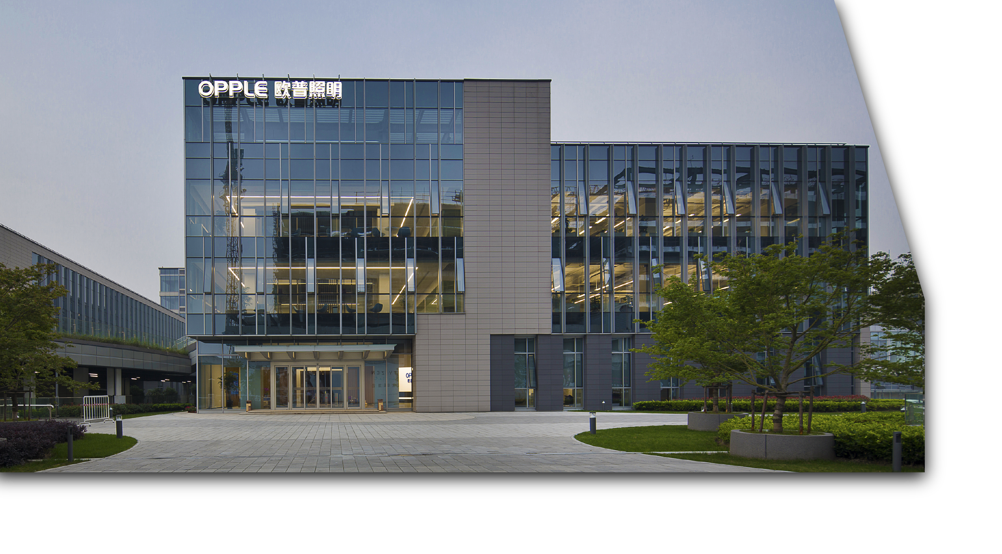

THANK YOU
感谢您的关注

